Slide 1
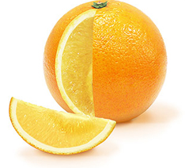
Урок математики во
х классов Полякова Ольга Дмитриевна
Подготовила: учитель начальных классов Полякова Ольга Дмитриевна
Тема урока: Доли числа и величины

Slide 2
Нахождение доли от величины .
Что такое доля?
2. Как найти долю от величины?

Slide 3
Задача № 1
Диаметр делит круг ____________то есть на две равные части.

Slide 4
Разрежем на две
равные части
½
Получили две половинки.
Это одна вторая доля круга

Slide 5
Разрежем круг
на четыре
равные части
¼
Получили четвёртую долю.
Это одна четвёртая часть.

Slide 6
Если каждую
четвёртую часть
разделить пополам,
то получится
одна восьмая часть
1/8

Slide 7
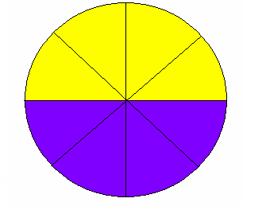
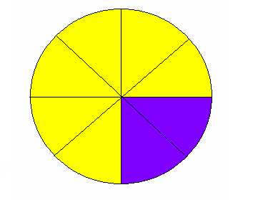
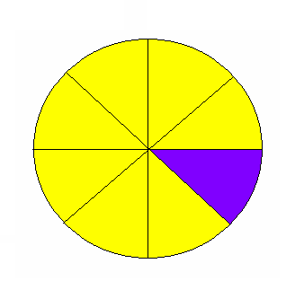
1/2
1/4
1/8

Slide 9
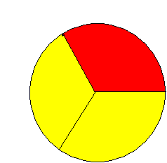
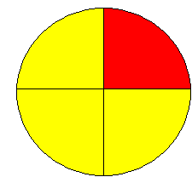
Сравни
1/2
1/3
1/4

Slide 10
Проверь себя:
1
3
<
1
2
1
3
>
1
4
1
2
>
1
4

Slide 11
Задача
Что надо делать, чтобы закрасить ¼ часть квадрата?

Slide 12
Ответ
Надо квадрат разделить на 4 равных частей и закрасить одну часть

Slide 13
Нахождение доли от величины .
Что такое доля?
2. Как найти долю от величины?

Slide 14
Нахождение доли от величины .
Цель урока:
научиться решать задачи на нахождение доли от величины.

Slide 15
Равные части арбуза – называют ДОЛЯМИ.
Так как арбуз разделили на 6 долей,
то одна доля «одна шестая арбуза»

Slide 16
Какая часть фигуры закрашена?
Notes:
16
Математика 5 класс. Н.Я.Виленкин. № 860.

Slide 17
Какая часть фигуры закрашена?
Notes:
17
Пригласите к компьютеру ученика

Slide 18
Какая часть фигуры закрашена?
Notes:
18
Пригласите к компьютеру ученика

Slide 19
Какую часть всех яблок положили в тарелку?
Notes:
19
Пригласите к компьютеру ученика

Slide 20
Нахождение доли от величины
Что такое доля?
Как найти долю от величины?
Цель урока: научиться решать задачи на нахождение доли от величины и величины по её доле.
(часть целого)
(выполнить ДЕЛЕНИЕ)

Slide 21
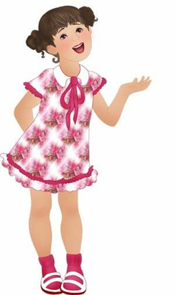
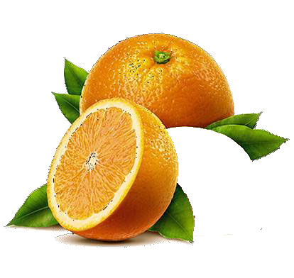
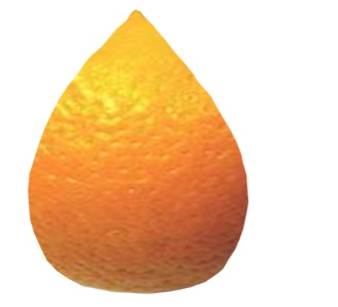
Логическая задача
Валя угостила Асель, Аню и Дашу мандаринами. Ей и каждой из подружек досталось по 1 мандарину и ещё по 1 половинке и 1 четвертинке мандарина. Сколько мандаринов было у Вали?

Slide 22
Логическая задача
Решение:
1) 1×4=4(м)
2) 1п+1п+1п+1п=2(м)
3)
1
4
1
4
1
4
1
4

Slide 23
Задача
27 м
3 м
Улитке нужно проползти 27 м. Она проползла 3м. Какую часть пути проползла улитка?

Slide 24
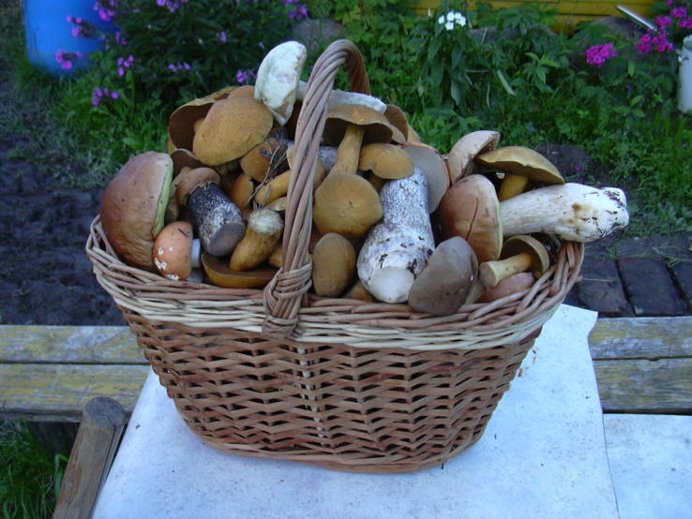
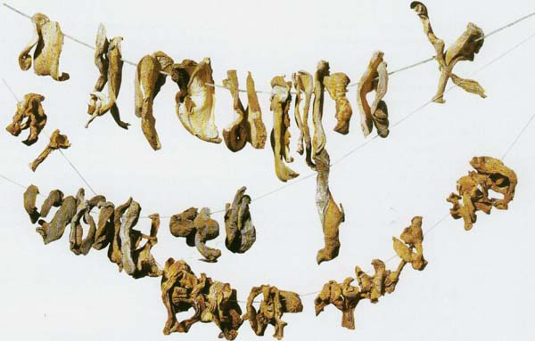
30 кг
1
10
30кг : 10 = 3 (кг)

Slide 25
Как разрезать головку сыра
на 8 равных долей,
сделав только три разреза?
Какая часть сыра
осталась на блюде?
2
8
8
4
доли
долей
долей

Slide 26
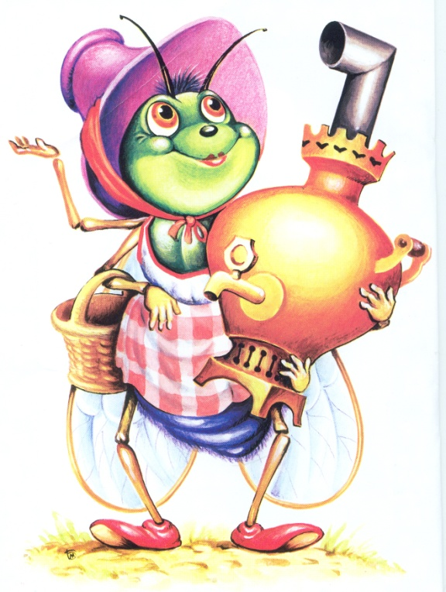
1
9

Slide 27
Считаем устно!
Во сколько раз 72 больше 9?
Чему равна ¼ числа 32?
Чему равны две девятые от числа 54?
Что больше треть или 1/5 от 15?
Что меньше половина или ½ от 16?
Увеличить 6 в 5 раз.
Уменьшить 40 в 8 раз.
На сколько 30 больше 25.

Slide 28
2
Найди площадь
1см
2
2
12см
15см

Slide 29
+
5*4=18 2 25+3=7 4
42 6=14:2 32:4=0 8
*
:
+

Slide 30
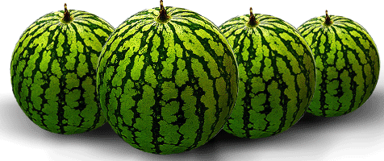
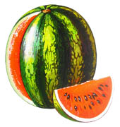
С грядки собрали 16 арбузов. Съели за день одну восьмую этих арбузов. Сколько арбузов съели за день?
16:8=2(а.)
Notes:
Математика 6 класс. Н.Я.Виленкин. № 512.

Slide 31
Какая тема урока?
Нахождение числа
по его долям.

Slide 32
1
6 это 4
1
7 равна 5
24
35
1
3 это 8
1
2 равна 8
16
24
Чему равно всё число?

Slide 33
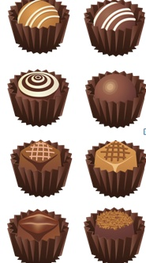
В коробке 8 конфет, что составляет пятую часть всех конфет. Сколько всего конфет в коробке?
1
5
8*5=40(к.)

Slide 34
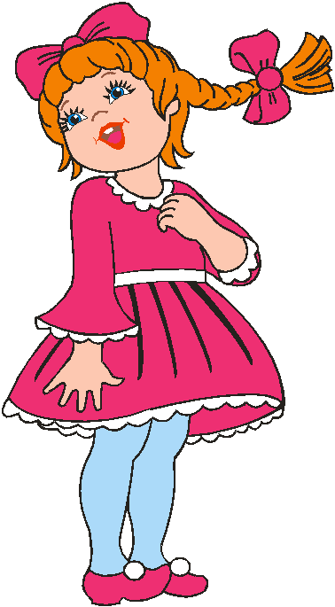
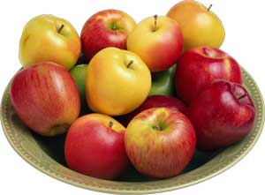
Таня взяла 5 яблок с тарелки. Сколько яблок было на тарелке, если Таня взяла четверть от всех яблок?
1
4
5*4=20(я.)

Slide 35
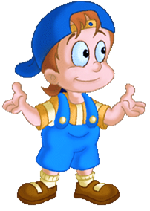
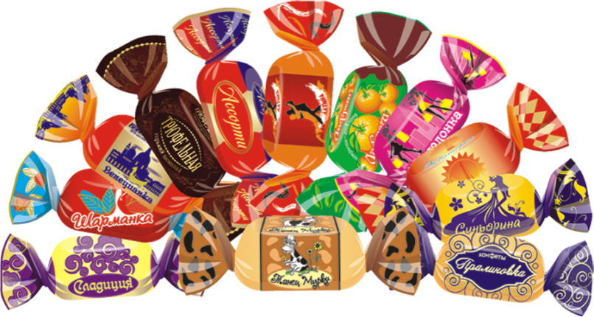
Миша принёс в школу 36 конфет. Это в 4 раза больше, чем осталось конфет дома. Сколько конфет было?

Slide 36
По дороге ехало 6 машин, что составляет 1/3 от всех машин, двигающихся по данному участку. Сколько машин двигается по данному участку?
1/3

Slide 37
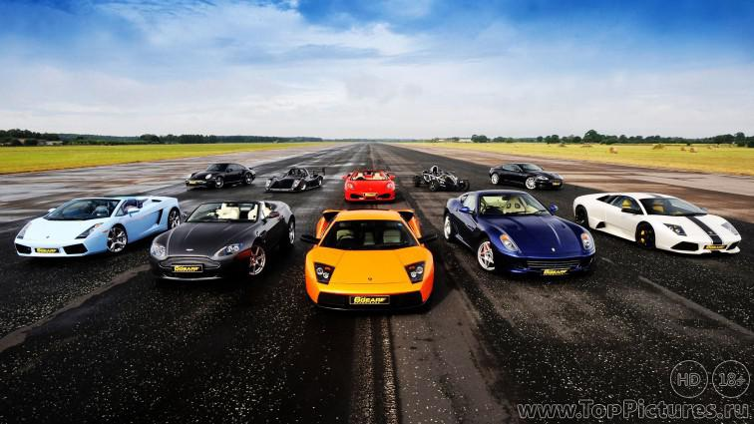
На дороге было 6 машин.
1/3 всех машин уехали. Сколько машин осталось?

Slide 38
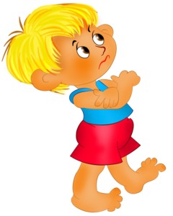
Составь задачу и реши её.
- 24 рыбы
?
- ?, 2/3 части

Slide 39
Вычислить:
(5*2) *7 82 - (49 + 3)
64:(32:4) 66 + 20 – 9
9*(40: 8) 44+ (56 : 8)

Slide 40
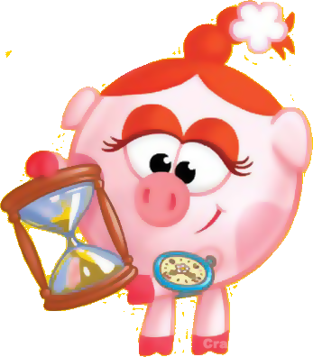
Мама купила Коле 36 конфет. Две шестых он уже съел. Сколько конфет осталось у Коли?
1) 36:6*2=12(к.)- съел
2) 36 – 12= 24 (к.)
Ответ: 24 конфеты

Slide 41
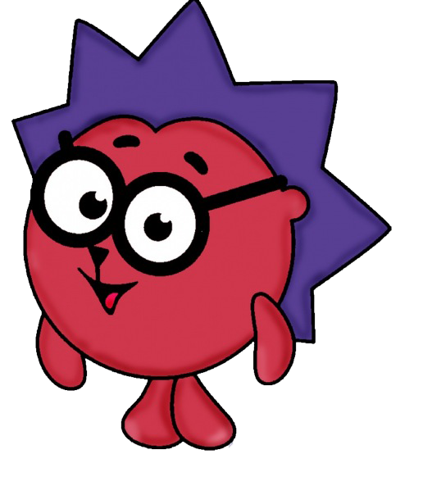
В гараже стояли синие и красные машины. Всего было 32 машины. Синих уехало две восьмых от числа всех машин, а красных – три четвёртых от числа всех машин. Сколько машин уехало?
1) 32:8*2=8(м.)-синих
2) 32:4*3=24 (м.)-красных
3) 8+24=32(м.)
Ответ: 32 машины

Slide 42
Лида исписала за год 18 тетрадей по математике, а по русскому языку она исписала семь девятых от числа тетрадей по математике. Сколько всего тетрадей исписала Лида за год?
1) 18:9*7=14 (т.)
2) 18+ 14=32 (т.)
Ответ: 32 тетради

Slide 43
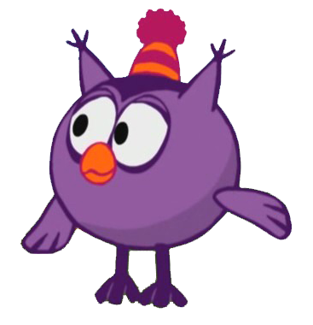
На дереве сидели птички. Улетело 16 снегирей, а воробьёв улетело две четвёртых от числа снегирей. Сколько птиц улетело? Сколько осталось на дереве, если сидело их 40 штук?
1) 16:4*2=8 (в.)
2) 16+8=24 (п.)- улетело
3) 40-24=16 (п.) - осталось
Ответ: 24 птицы улетело, 16 осталось

